Slide 1
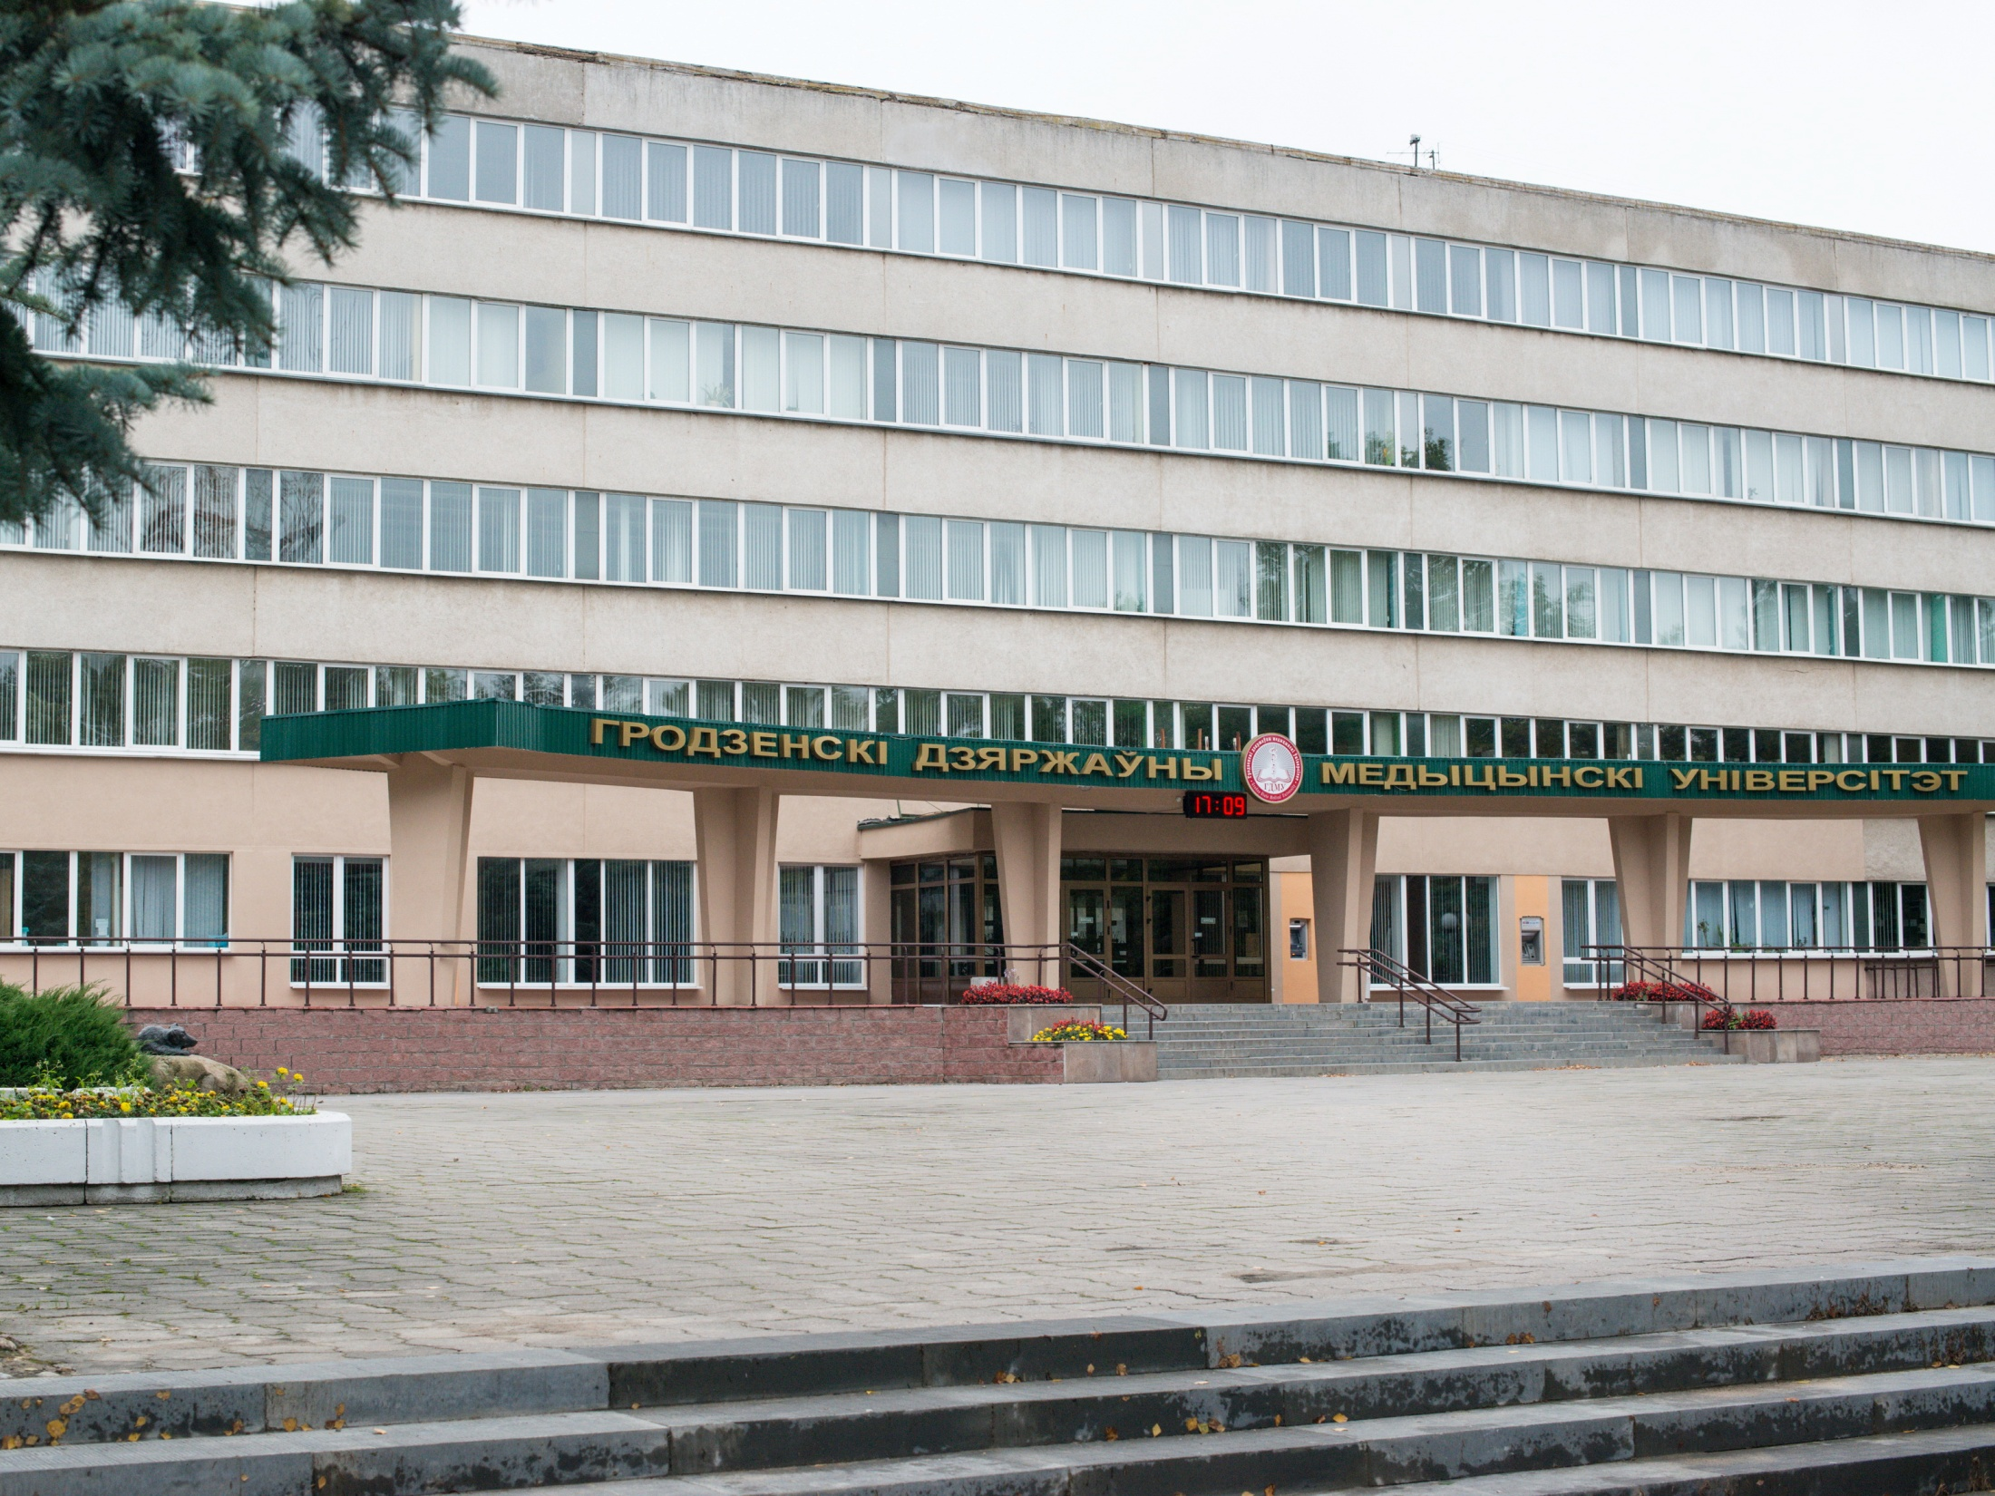

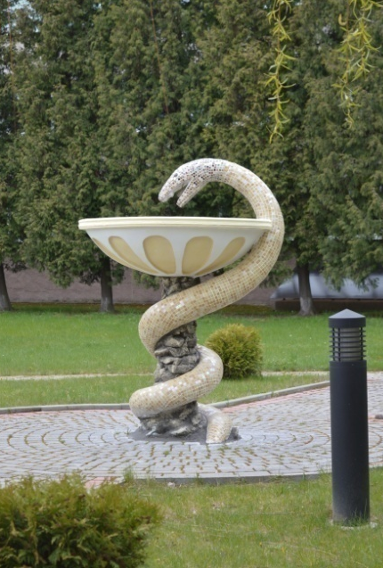
Гродненский государственный медицинский университет

Slide 2
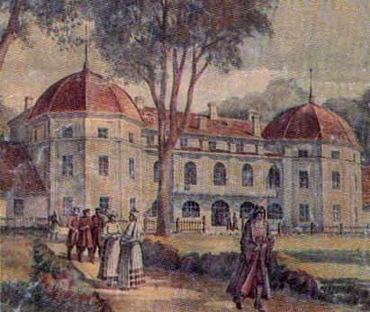
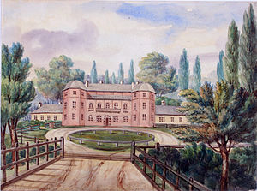
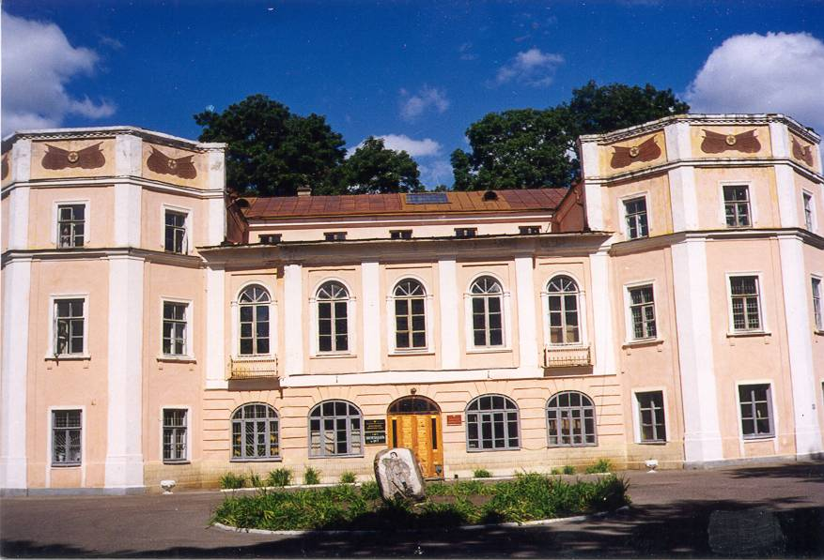

В 1776-1781 гг. в Гродно действовала Медицинская академия - первое в Беларуси высшее учебное заведение по подготовке медицинского персонала – историческая предшественница Гродненского государственного медицинского университета

Slide 3
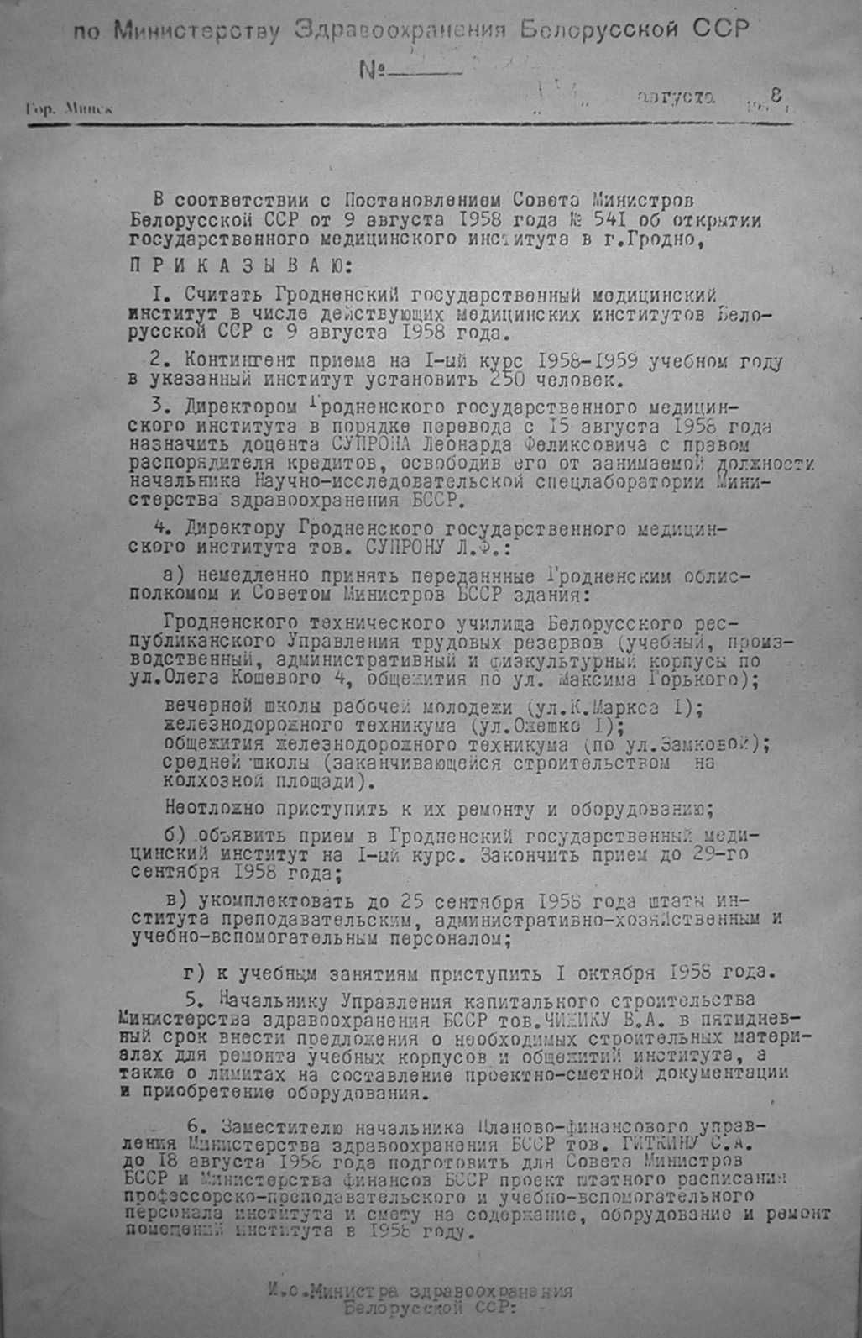
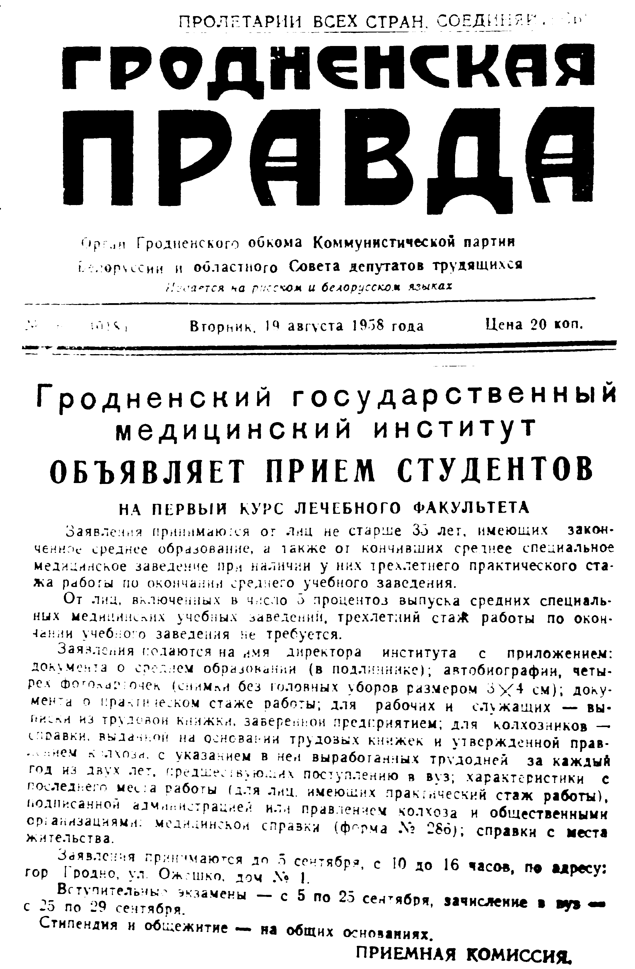
Гродненский медицинский институт
был основан 9 августа 1958 года
Приказ о создании
Объявление о первом приеме

Slide 4
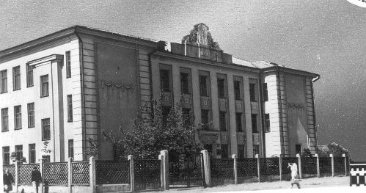
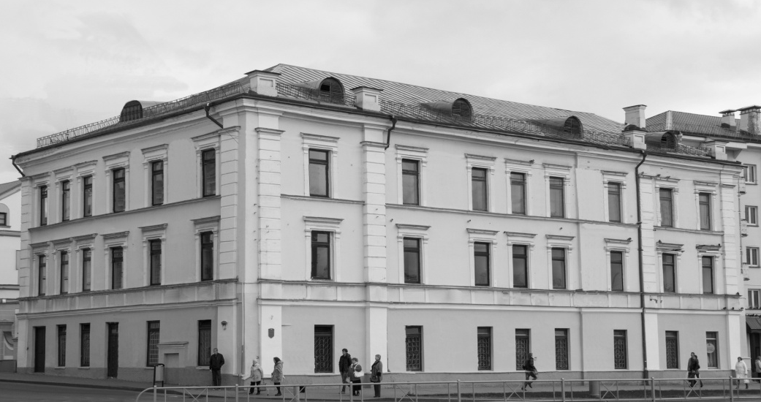
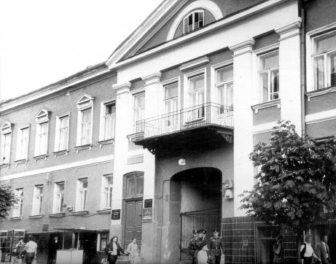
Первые корпуса института
Колхозная пл.
ул. К.Маркса
.
ул. Ожешко

Slide 5
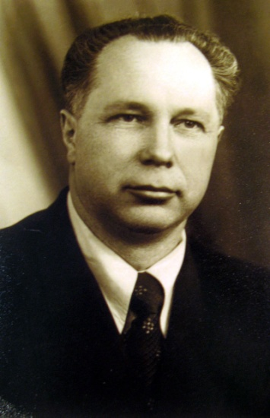
Основные даты истории
1958 – первый набор 250 студентов
15 октября 1958 - Прочитана первая лекция по анатомии
15 октября 1958 - Первое заседание Ученого Совета
1960 - Образовано студенческое научное общество
1960 - Введен биологический корпус
1960 - Первым сотрудникам присвоено звание профессора – Н.И.Аринчину, доцента – Б.М.Брагинскому
1960 - Открыта аспирантура
Начало 1960-х годов - Построены первые типовые студенческие общежития
1961 - Первая студенческая научная конференция
Леонард Феликсович СУПРОН
Доцент
1958-1962

Slide 6
Основные даты истории
1964 - Состоялся первый выпуск 248 врачей.
1964 - Организован первый научный симпозиум по физиологии
1966 - Проведена первая научная конференция по витаминологии
1970 - На основе ГрГМИ организован отдел регуляции обмена веществ АН Беларуси – первое академическое научное учреждение в г. Гродно
1974 - Введен административный корпус
1975 - Награждение ГрГМИ Почетной грамотой Президиума Верховного Совета Беларуси
1979 - Организован педиатрический факультет
1987 - Впервые принято Положение о студенческом самоуправлении
1991 - Начата подготовка медицинских сестер с высшим образованием
1992 - Первый прием на обучение иностранных граждан
1993 - Открыт медико-психологический факультет
1993 - Первый номер газеты «Эскулап»
1995 - Образован первый Диссертационный Совет
Дмитрий Андреевич Маслаков
профессор
1962-1998

Slide 7
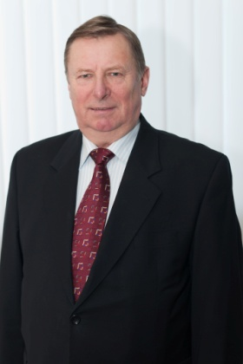
Основные даты истории
1998 - Учреждено звание Doctor honoris causa ГрГМИ
1998 - Учреждена медаль “За заслуги перед университетом”
2000 - Аккредитация Гродненского государственного медицинского института на статус профильного университета
2000 - Утвержден устав, герб университета
2003 - Учрежден «Журнал Гродненского государственного медицинского университета»
2003 - Начато преподавание на английском языке для иностранных студентов
2006 – СНО награждено премией Специального фонда Президента Республики Беларусь
2008 - Образован медико-диагностический факультет
Петр
Васильевич
Гарелик
профессор
1998-2010

Slide 8
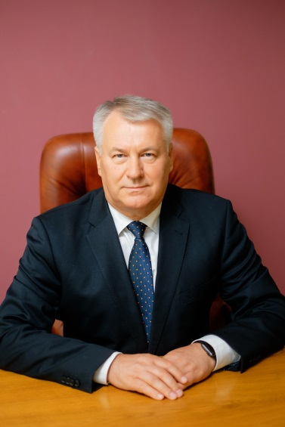
Основные даты истории
2010 - Сертифицирована система менеджмента качества, соответствующая требованиям ISO 9001 в национальной и немецкой системах.
2011 – Университету присуждена Премия Правительства Республики Беларусь за достижения в области качества
2011 - Создан Профессорский консультативный центр.
2012 - Университет аккредитован в качестве научной организации
2012 - Сайт библиотеки ГрГМУ - победитель конкурса "TopMed“ сайтов медицинских библиотек 2012 г.
2013 - Открыта лаборатория молекулярно-генетических методов исследования
2013 - Открыта первая в РБ медицинская лаборатория практического обучения.
2013 - ГрГМУ победитель профессионального конкурса «Брэнд года – 2013» в номинации «Наука и образование».
2013 - Почетная грамота Совета Министров Республики Беларусь
Виктор
Александрович
СНЕЖИЦКИЙ
Член-корреспондент, профессор
2010-н.в.

Slide 9
Основные даты истории
2014 - ГрГМУ – лауреат профессионального конкурса «Брэнд года – 2014» в номинации «Экспорт».
2015 - Профессорский консультативный центр получил свое здание
2015 - Организованы курсы повышения квалификации по 5 специальностям
2016 - На базе университета создана подкомиссия для присвоения первой квалификационной категории.
2016 - Университет подтвердил звание Лауреата Премии Правительства Республики Беларусь в области качества.
2017 - Открыто подготовительное отделение
2017 - Открыт факультет повышения квалификации и переподготовки
2017 - Вышел 1-й номер международного научного рецензируемого журнала «Гепатология и гастроэнтерология»
2017 – Университет стал победителем конкурса на соискание Премии Содружества Независимых Государств

Slide 10
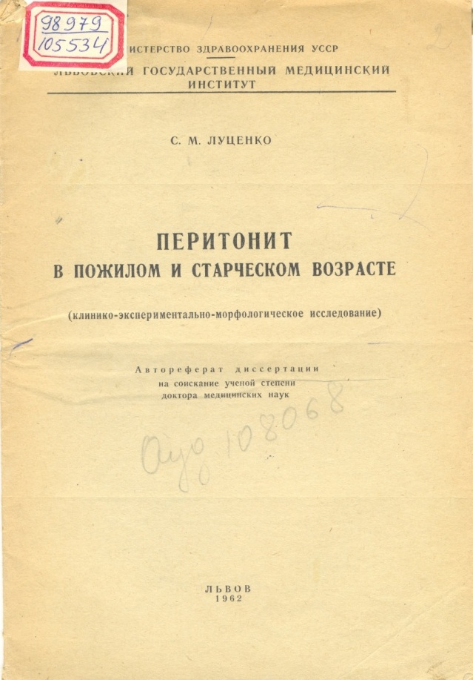
Первая защита докторской диссертации сотрудником института
зав.кафедрой факультетской хирургии
Луценко
Степан Митрофанович
1962 год
тема «Перитонит в пожилом и старческом возрасте»

Slide 11
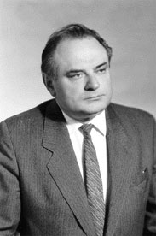
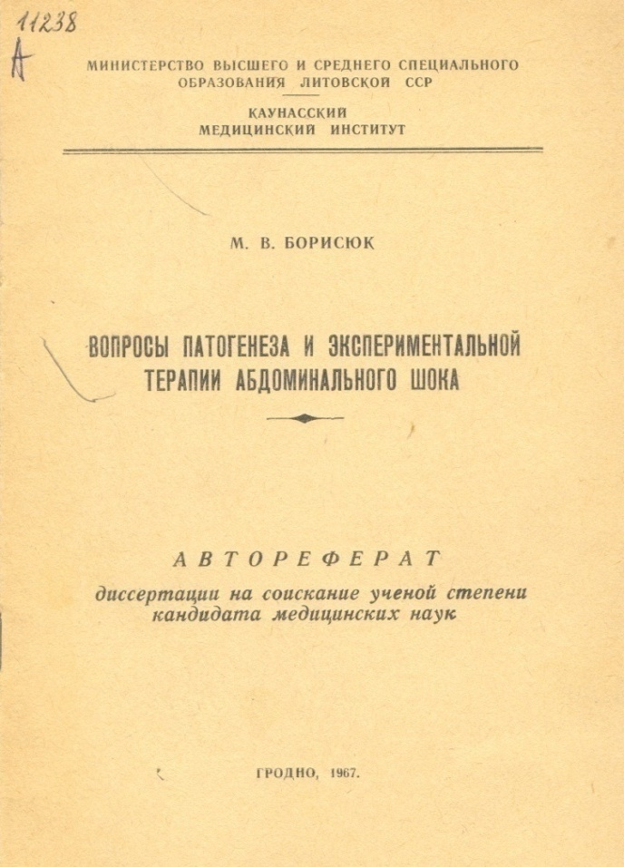
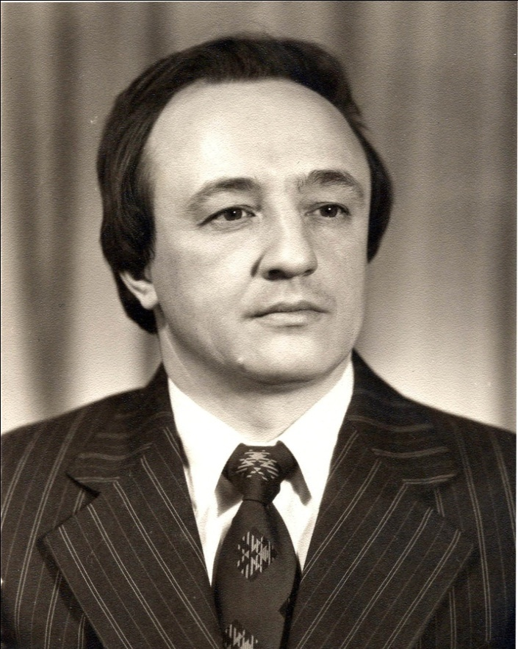
Выпускники:
первая кандидатская диссертация
В 1967 г. впервые выпускник университета
Борисюк Михаил Владимирович
защитил кандидатскую диссертацию по теме: «Вопросы патогенеза и экспериментальной терапии абдоминального шока»
первая докторская диссертация
В 1982 году впервые выпускник Филиппович Николай Фомич
защитил докторскую диссертацию по теме: «Неврологические и гемодинамические проявления хронической недостаточности нижних конечностей»

Slide 12
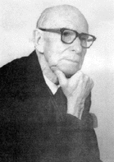
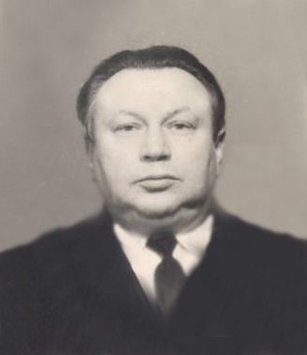
Первое ученое звание
Первый сотрудник, получивший звание профессора с момента открытия института, был
Аринчин Николай Иванович,
зав.кафедрой нормальной физиологии
1960 год
Первый сотрудник, получивший звание доцента
Брагинский Борис Маркович,
доцент кафедры внутренних болезней
1960 г.

Slide 13


Первые монографии
1959 год
Супрон Л.Ф.
первый ректор ГрГМИ
доцент, зав.кафедрой патологической физиологии
1961 год
Аринчин Н.И.
профессор, зав.кафедрой нормальной физиологии (проректор по НИР 1960)

Slide 14
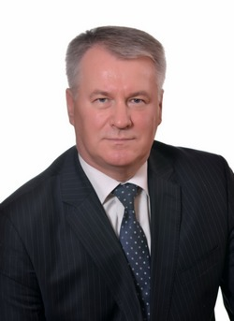
Члены Академии наук Беларуси,
профессора
Аринчин
Николай Иванович
1966 г.
Островский
Юрий Михайлович
1977 г.
Снежицкий
Виктор Александрович
2014 г.

Slide 15
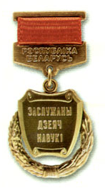
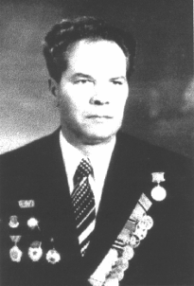
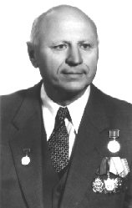
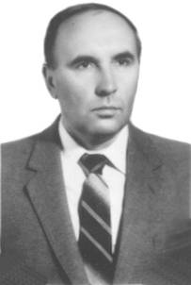
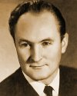
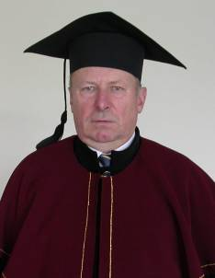
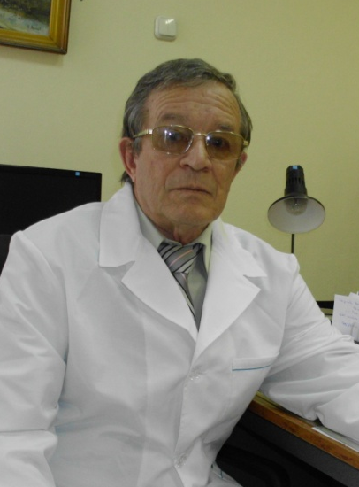
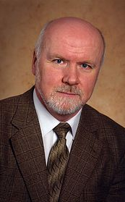
Заслуженные деятели наук РБ,
профессора ГрГМУ
Кораблев М.В.
Маслаков Д.А.
Болтрукевич С.И.
Островский Ю.М.
Гарелик П.В.
Гордеев Я.Я.
Цыркунов В.М.

Slide 16
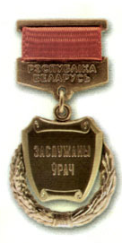
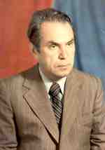
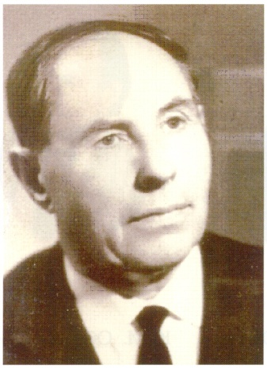
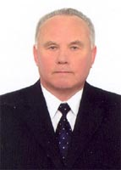
Заслуженный врач РБ
Обухов Г.А.
профессор
Голубцов М. О.
профессор
Батвинков Н. И.
профессор

Slide 17
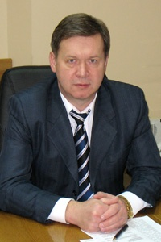
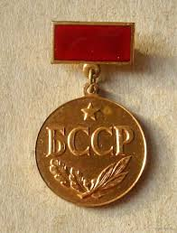
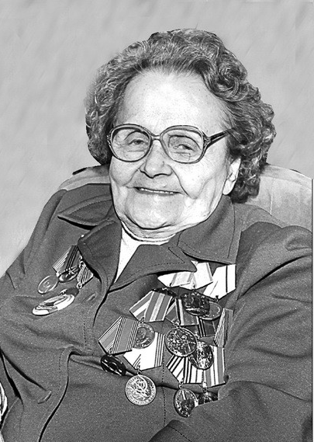
Заслуженный работник образования РБ
Жук И.Г.
Профессор
Первый проректор ГрГМУ (1998- 2009)
Заместитель председателя Постоянной комиссии Совета Республики Национального собрания РБ по региональной политике и местному самоуправлению.
Председатель Гродненского областного Совета депутатов.
Заслуженный учитель БССР
Зобнинская А.Д.
Заведующая учебно-методическим кабинетом кафедры гуманитарных наук (1980-1992).

Slide 18

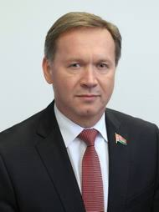
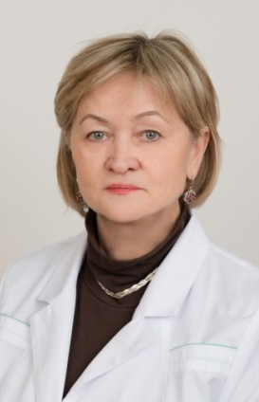
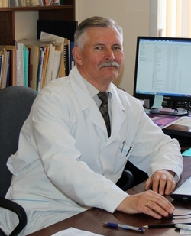
Медаль Франциска Скорины
Маслаков Д.А.
Гарелик П.В.
Гордеев Я.Я.
Жук И.Г.
Цыркунов В.М.
Снежицкий В.А.
Парамонова Н.С.
Зиматкин С.М.

Slide 19
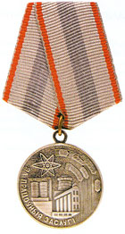
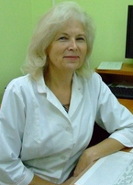
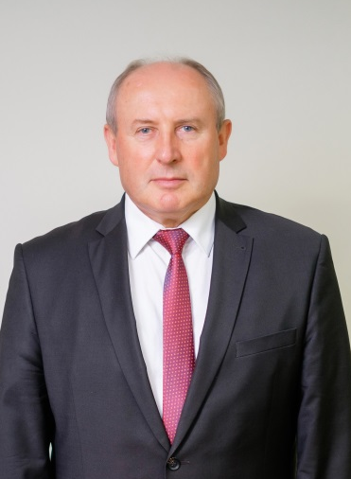
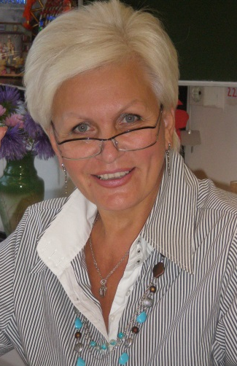
Медаль «За трудовые заслуги»
Ракова С.Н.
Воробьев В.В.
Мишонкова Н.А.

Slide 20
Их именами названы улицы Гродно
Маслаков Дмитрий Андреевич
Ректор ГрГМУ (1962-1998)
Профессор
Заслуженный деятель науки Беларуси
Почетный гражданин Гродно
Заведующий кафедрой патофизиологии (1962-2003)
Обухов Геннадий Алексеевич
Профессор
Заслуженный врач РБ
Первый доцент кафедры психиатрии
Заведующий кафедрой психиатрии и наркологии (1963 -1997)
Организатор психиатрической службы Гродненской области

Slide 21

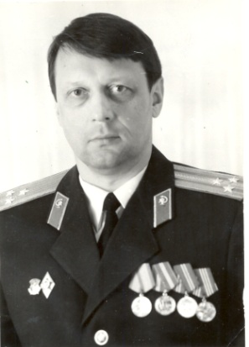
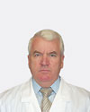
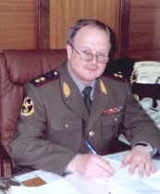
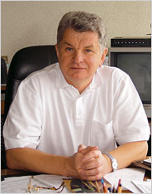
Заслуженный врач Российской федерации
(выпускники университета)
Барсуков С.Ф.
(вып. 1971)
полковник мед. службы
Зав.неврологическим отде-лением ГКБ № 7 г.Москва
Минаков В.Я.
(вып. 1964)
зав. отделением рефлексоте-рапии и точечного массажа Поликлиники Правительст-венного медицинского центра РФ, к.м.н.
Круглов А.Г.
(вып. 1972)
начальник Департамента тыла МВД России (2004-2006)
Герой Украины, заслуженный деятель науки и техники Украины
Козявкин Владимир Ильич
(вып. 1971 г.)
д.м.н., профессор . Почетный доктор ГрГМУ
Генеральный директор Международной клиники восстановитель-ного лечения и реабилитационного центра «Элита» Украины

Slide 22
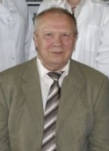
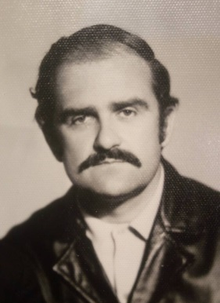
Известные выпускники
Борисюк Михаил Владимирович
(вып. 1964)
Д.м.н., профессор
Заведующий кафедрой медицинской и биологической физики.
Проректор по научной работе ГрГМИ (1989-1997).
Буко Вячеслав Юльянович
(вып. 1964)
Д.б.н., профессор
Заместитель директора Института биохимии биологически активных соединений НАН Беларуси по научной работе (1996-1998).
Зав. отделом биохимической фармакологии в Институте биохимии биологически активных соединений НАН Беларуси.
Гутиков Дмитрий Степанович
(вып. 1964)
Главный врач Гродненской областной детской клинической больницы (1974-2002 гг.)

Slide 23
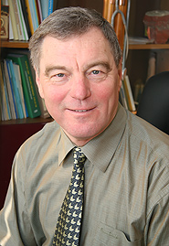
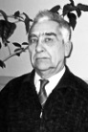

Известные выпускники
Гресь Аркадий Александрович
(вып. 1964)
Д.м.н., профессор
Заведующий кафедрой урологии БелГИУВ
Карев Борис Александрович
(вып. 1964)
К.м.н, доцент
Доцент кафедры травматологии, ортопедии и ВПХ Гродненского государственного медицинского университета.
Канус Иван Иванович
(вып. 1964)
Д.м.н., профессор.
Заведующий кафедрой анестезиологии и реаниматологии БелГИУВ

Slide 24



Известные выпускники
Ларин Федор Семенович
(вып. 1964)
Д.б.н., профессор
Директор Института биохимии биологически активных соединений Национальной академии наук Беларуси (1992-1996)
Музычко Иван Николаевич
(вып. 1964)
Заместитель заведующего областного отдела охраны здоровья Гродненского облисполкома (1977-1987)
Главный врач (1989-1999) учреждения здравоохранения «Городская клиническая больница №4 г.Гродно».
Протасевич Иван Петрович
(вып. 1964)
Д.м.н.
Заведующий кафедрой оперативной хирургии и топографической анатомии (1980-1990 гг.),
Декан лечебного факультета ГрГМИ (1987-1990).

Slide 25


Известные выпускники
Спас Владимир Владимирович
(вып. 1964)
Заведующий кафедрой анестезиологии и реаниматологии
Минаков Валерий Яковлевич
(вып. 1964)
К.м.н.
Зав. отделением рефлексотерапии и точечного массажа Поликлиники Правительственного медицинского центра РФ.
Гордеев Яков Яковлевич
(вып. 1965)
Д.м.н., профессор
Заведующий кафедрой неврологии

Slide 26



Известные выпускники
Мойсеенок Андрей Георгиевич
(вып. 1965)
Член-корреспондент НАН РБ. Д.б.н., профессор.
Зам. директора по научной работе (1992-1996 г.)
И.о. директора института (1996-1998 г.)
Заведующий отделом Института биохимии биологически активных соединений Национальной академии наук Беларуси
Филлипович Николай Фомич
(вып. 1965)
Д.м.н., профессор
Заведующий кафедрой неврологии БелМАПО
За совокупность работ по неврологии Международным биогра-фическим центром (Кембридж, Англия) признан «Человеком 1997 года» с вручение Диплома, Золотой медали и внесением в Международный биографический каталог «2000 ученых Мира».
Лобанок Леонид Михайлович
(вып. 1966)
Член-корреспондент НАН РБ. Д.м.н., профессор.
Заведующий лабораторией физиологии Института радиобиологии НАН Беларуси.
Профессор кафедры нормальной физиологии Белорусского государственного медицинского университета.

Slide 27



Известные выпускники
Болтрукевич Станислав Иванович
(вып. 1967)
Д.м.н., профессор
Ззаведующим кафедрой травматологии, ортопедии и ВПХ.
«Заслуженный деятель науки Республики Беларусь».
Борщевский Валентин Викентьевич
(вып. 1968)
К.м.н.
Заслуженный врач Республики Беларусь.
Директор НИИ пульмонологии и фтизиатрии. (1991-2005)
Гнилорыбов Владимир Георгиевич
(вып. 1968)
Д.м.н., профессор. Полковник медицинской службы
«Заслуженный врач Российской Федерации».
Заведующий кафедрой урологии Государственного института усовершенствования врачей Министерства обороны РФ.

Slide 28



Известные выпускники
Юрченко Валерий Петрович
(вып. 1968)
Д.м.н.. профессор
Заведующий кафедрой оперативной хирургии и топографической анатомии УО «ГрГМУ».
Залуцкий Михаил Климентьевич
(вып. 1968)
Главный врач Волковысского противотуберкулезного диспансера.
Член Совета Республики Национального собрания Республики Беларусь, член Комиссии по социальным вопросам.
Уренюк Владимир Евгеньевич
(вып. 1968)
Начальник управления здравоохранения Брестского облисполкома

Slide 29



Известные выпускники
Вильчук Константин Устинович
К.м.н.
Член Постоянной комиссии Совета Республики Национального собрания Республики Беларусь по образованию, науке, культуре и социальному развитию.
Директор государственного учреждения «Республиканский научно-практический центр «Мать и дитя».
Кроткова Елена Николаевна
К.м.н.
Член Постоянной комиссии Совета Республики Национального собрания Республики Беларусь по образованию, науке, культуре и социальному развитию.
Начальник главного управления здравоохранения Гродненского областного исполнительного комитета.
Скоморошко Романия Романовна
Член Постоянной комиссии Совета Республики Национального собрания Республики Беларусь по законодательству и государственному строительству.
Заместитель Генерального секретаря Белорусского Общества Красного Креста

Slide 30



Известные выпускники
Долгошей Тамара Сергеевна
Член Постоянной комиссии по международным делам Палаты представителей Национального собрания Республики Беларусь.
Главн. врач учреждения здравоохранения «Гродненский областной клинический кардиологический центр».
Макарина-Кибак Людмила Эдуардовна
Д.м.н.
Председатель Постоянной комиссии по здравоохранению, физической культуре, семейной и молодежной политике делам Палаты представителей Национального собрания Республики Беларусь.
РНПЦ оториноларингологии, врач-оториноларинголог.
Сидорович Рышард Ромуальдович
Доктор медицинских наук.
Директор РНПЦ неврологии и нейрохирургии.

Slide 31



Известные выпускники
Милошевский Валентин Станиславович
Заместитель председателя Постоянной комиссии по здравоохранению, физической культуре, семейной и молодежной политике Палаты представителей Национального собрания Республики Беларусь.
Невар Игорь Леонидович
Член Постоянной комиссии по здравоохранению, физической культуре, семейной и молодежной политике Палаты представителей Национального собрания Республики Беларусь.
УЗ «Лунинецкая центральная районная больница» Заместитель главного врача по ВКК.
Лискович Виктор Андреевич
К.м.н.
Заместитель председателя Гродненского областного исполнительного комитета

Slide 32




Известные выпускники
Шило Вячеслав Дмитриевич
Заместитель министра здравоохранения Республики Беларусь
Рожко Александр Валентинович
Д.м.н.
Директор государственного учреждения «Республиканский научно-практический центр радиационной медицины и экологии человека».
Часнойть Роберт Александрович
Кандидат экономических наук.
Председатель Республиканского комитета Белорусского профсоюза работников здравоохранения
Дейкало Валерий Петрович
Профессор кафедры травматологии, ортопедии и военно-полевой хирургии ВГМУ

Slide 33



Известные выпускники
Разумов Александр Николаевич
Академик РАН, д.м.н., профессор.
Директор ГБУЗ “Московский научно-практический центра медицинской реабилитации, восстановительной и спортивной медицины” Департамента здравоохранения Москвы.
Гарелик Петр Васильевич
Профессор, д.м.н. Завeдующий кафедрой общей хирургии ГрГМУ
Романовский Василий Борисович
Член Постоянной комиссии Совета Республики Национального собрания РБ по образованию, науке, культуре и социальному развитию.
Главный врач УЗ "Барановичская центральная поликлиника.

Slide 34



В 1999 году Гродненский государственный медицинский институт прошёл аккредитацию и приказом Министерства здравоохранения Республики Беларусь от 14 февраля 2000 г. был преобразован в университет

Slide 35






Обучение проводится:
на первой ступени
(на 5 факультетах)
Лечебном
Педиатрическом
Медико-психологическом
Медико-диагностическом
Иностранных учащихся
на второй ступени (магистратура)
по 13 специальностям
в аспирантуре и докторантуре
по 32 специальностям в аспирантуре
в клинической ординатуре
по 35 специальностям
по 11 специальностям в докторантуре
на факультете повышения квалификации
  на 15 кафедрах
на подготовительном отделении
  на русском и английском языках

Slide 36


ГрГМУ сегодня – это:
506 человек
профессорско-преподавательского состава
44 доктора медицинских наук
41 профессор
234 кандидата наук
159 доцентов
3878 студентов
Остепененность штатных преподавателей 54,9%

Slide 37









ГрГМУ сегодня – это:
8 учебных корпусов
(учебная площадь –
18 482 м²)
Арендуются площади на 22 базах
(учебная площадь
7 885,58 м²)
4 общежития
(жилая площадь 12 130 м²)
Учебно-материальная база университета включает учебные корпуса, ПКЦ, общежития, спортзалы, тренажерные залы, виварий , столовую, буфеты

Slide 38




ГрГМУ сегодня – это:
За последние 5 лет:
Разработана проектно-сметная документация и ведется строительство здания общежития на 1030 мест в квартале учебных заведений по ул.Курчатова
Учебные площади увеличились на 6 517,9 м²
Введены в действие:
учебный корпус по ул.Горького 81
здание Профессорского консультативного центра по ул.Ватутина 4а
лаборатория практического обучения по БЛК 50

Slide 39





12 февраля 2013 года состоялось открытие первой в РБ медицинской лаборатории практического обучения
В лаборатории проходит обучение
студентов 2-6 курсов, включая факультет
иностранных учащихся
по клиническим дисциплинам:
по акушерству и гинекологии;
по анестезиологии и реанимации;
по ЛОР-болезням;
по педиатрии;
по терапии;
по хирургии.
В 2016 году приобретены симуляторы:
Анатомический стол
(The Anatomage Table).
Учебный аппаратный комплекс ультразвуковой диагностики комплект ШЭЛЛ 64 (Shall 64).

Slide 40




Профессорский консультативный центр
Торжественное открытие состоялось
23 декабря 2015 года
Структура ПКЦ в настоящее время:
Регистратура
Клинико-диагностическая лаборатория
Кабинет функциональной и ультразвуковой диагностики
Кабинет врача стоматолога (с выполнением полного объема терапевтической стоматологической помощи).
Кабинеты специализированного приема (акушер-гинеколога, уролога-андролога, оториноларинголога) оснащенные оборудованием для оказания лечебно-диагностической помощи.
Кабинеты консультативного приема профессорско-преподавательского состава ГрГМУ для проведения консультаций по 29 специальностям

Slide 41

Открытие факультета повышения квалификации и переподготовки руководителей и специалистов
1 января 2017 г.
Количество слушателей | 2015 год | 2016 год | 2017 год | 2018 год (6 м-цев)
Повышение квалификации | 52 | 150 | 214 | 343
Переподготовка | - | 21 | 22 | 37
Всего | 52 | 171 | 236 | 380
2 декабря 2016 года завершилась аккредитация университета по специальности переподготовки руководящих работников и специалистов здравоохранения по специальности 1-81 02 78 «Общая врачебная практика».

Slide 42




В 2013 году открылась научная лаборатория молекулярно-генетических методов исследования
Комплект оборудования позволяет выделить ДНК / РНК из различных типов образцов.
Выделение предрасположенности к тем или иным заболеваниям позволит составить практические рекомендации, направленные на сохранение здоровья пациента, своевременно диагностировать заболевание, снизить риск развития осложнений.
Распределение выпускников по регионам Республики Беларусь

Slide 43

Создание научно-образовательного кластера
16 июля 2018 года с целью координации выполнения фундаментальных и прикладных научно-исследовательских работ в регионе, сокращения времени от разработки до внедрения в практику результатов НИР, а также с целью практикоориентированной подготовки научных кадров высшей квалификации был создан научно-образовательный кластер в состав которого вошли:
Гродненский государственный медицинский университет
Институт биохимии биологически активных соединений Национальной академии наук Беларуси
Гродненский областной клинический кардиологический центр
Гродненская областная инфекционная клиническая больница
Гродненский областной клинический перинатальный центр

Slide 44
Подготовка кадров НИР
 | 2012 год | 2013 год | 2014 год | 2015 год | 2016 год | 2017 год | 2018 год (8 м-цев)
Аспиранты | 30 | 27 | 30 | 30 | 24 | 21 | 20
Докторанты | 1 | 1 | - | - | 1 | 1 | 1
Соискатели кандидатских диссертаций | 31 | 34 | 36 | 42 | 47 | 54 | 53
Соискатели докторских диссертаций | 8 | 6 | 6 | 7 | 6 | 7 | 7
Защита кандидатских диссертаций | 10 | 15 | 15 | 13 | 12 | 12 | 11
Защита докторских диссертаций | 1 | 1 | 1 | 2 | 1 | - | 1
Присвоение ученого звания доцент | 11 | 4 | 8 | 16 | 8 | 9 | 15
Присвоение ученого звания профессор | 1 | - | 2 | 1 | 3 | 1 | 1
Советы по защите диссертаций
К 03.17.01 – педиатрия, фтизиатрия
К 03.17.02 – внутренние болезни, кардиология
Д 03.17.01 – хирургия
Д 03.17.02 – нервные болезни, медицинская психология

Slide 45
Защищено диссертаций сотрудниками

Slide 46
Результаты научной деятельности
 | 2012 год | 2013 год | 2014 год | 2015 год | 2016 год | 2017 год | 2018 год
Получено патентов, всего | 38 | 24 | 28 | 32 | 36 | 33 | 23
на изобретения | 28 | 17 | 26 | 29 | 30 | 26 | 21
на полезные модели | 10 | 7 | 2 | 3 | 6 | 7 | 2
Получено положительное решение на изобретение, патент | 22 | 28 | 31 | 34 | 29 | 31 | 14
Получено свидетельство на товарные знаки | - | - | 1 | 1 | - | 1 | -
Рацпредложений | 194 | 157 | 158 | 167 | 175 | 208 | 20
Утверждены инструкции по применению МЗ РБ | 18 | 28 | 9 | 9 | 15 | 13 | 14
Издано монографий | 19 | 19 | 16 | 13 | 18 | 15 | 8
Издано сборников научных трудов | 17 | 16 | 14 | 15 | 13 | 14 | 14
Опубликовано печатных работ, всего | 1790 | 1510 | 1424 | 1521 | 1450 | 1433 | 1100
из них статей в изданиях РБ | 305 | 241 | 197 | 204 | 225 | 277 | 150
в изданиях за рубежом | 65 | 100 | 111 | 237 | 104 | 103 | 59
в сборниках научных статей | 1420 | 1169 | 1116 | 1080 | 1121 | 1053 | 703

Slide 47



Результаты научной деятельности
«100 идей для Беларуси»
Областной конкурс 2016
1 место
Кошман Геннадий Алексеевич
с проектом «Корригирующий латеральный артрориз подтаранного сустава для лечения нефиксированной формы плоскостопия у детей»
Республиканский конкурс 2018
1 место
Глуткин Александр Викторович
с проектом «Современное атравматическое покрытие с ионами серебра для лечения ран различной этиологии»

Slide 48

Результаты научной деятельности
Стипендиаты специального фонда Президента Республики Беларусь
 | 2014 | 2015 | 2016 | 2017 | 2018
Президентские стипендии (аспиранты) | 1 | 1 | 2 | 1 | 1
Президентские стипендии (молодые ученые) | 5 | 5 | 6 | 6 | 6
Гранты Президента Республики Беларусь
в области науки
2016 г – Зинчук В.В.
2017 г. - Матиевская Н.В.
2018 г. – Курбат М.Н.

Slide 49
Студенческое научное общество
Студенческое научное общество Гродненского государственного медицинского университета создано в 1960 году на базе 11 студенческих научных кружков (СНК), объединявших 67 студентов для координации и организации научной деятельности студентов и молодых ученых университета.
Первым научным руководителем СНО стал профессор, доктор медицинских наук С.И.Гельберг.
В настоящее время СНО объединяет 44 СНК (1209 студентов).
Количество полученных дипломов на республиканских смотрах-конкурсах научных студенческих работ:
2012 г. – 73 диплома (3 лауреата, 18 – 1 категория)
2013 г. – 88 дипломов (3 лауреата, 41 – 1 категория)
2014 г. – 87 дипломов (4 лауреата, 34 – 1 категория)
2015 г. – 104 диплома (5 лауреатов, 39 – 1 категория)
2016 г. – 84 диплома (3 лауреата, 34 – 1 категория)
2017 г. – 87 дипломов (2 лауреата, 27 – 1 категория)

Slide 50



Студенческое научное общество
Деятельность студенческого научного общества ГрГМУ отмечена в 2006 году свидетельством о социальной поддержке одаренных учащихся и студентов
и в 2010 году премией Специального Фонда Президента Республики Беларусь за развитие студенческой анатомической лаборатории
За 2013-2018 гг наши студенты становились стипендиатами:
Стипендия Президента Республики Беларусь – 24 чел.
Стипендия им. Ф.Скорины – 18 чел.
Стипендия Совета университета – 36 чел.
Областная премия им.А.Дубко – 18 чел.

Slide 51
Кадровый потенциал
Процент остепенённости штатных преподавателей – 54,9%

Slide 52








Учебный процесс организован
на 45 кафедрах университета

Slide 53
Численность студентов

Slide 54
Учебно-методическая работа
Результативность научно-методической работы
№ | Наименование изданий | 2012-2018 | Всего
1. | Учебники, учебные пособия с грифом Министерства образования и УМО РБ | 157 | 208
2. | Вузовские издания (без грифа) | 541 | 2916
3. | Электронные издания | 117 | 131
 | Всего издано | 815 | 3255
В университете подготовлено 498 электронных учебно-методических комплексов (ЭУМК), которые зарегистрированы в Государственном регистре информационных ресурсов Министерства связи и информатизации Республики Беларусь.
Для студентов ФИУ, обучающихся на английском языке, обеспеченность ЭУМК по всем учебным дисциплинам составляет 100% .

Slide 55
Учебно-методическая работа
Гранты Президента Республики Беларусь
в области образования
2015 г – Наумов И.А.
2016 г. – Зиматкин С.М.
Поощрительная премия из специального фонда Президента Республики Беларусь
за особый вклад в развитие одаренных учащихся и студентов
2013 г – Волчкевич Д.А.
2014 г – Гаджиева Ф.Г.
2015 г – Околокулак Е.С., Хлебовец Н.И.
2016 г. – Парамонова Н.С.

Slide 56
Библиотечно-информационное обеспечение
В 2013 году пользователям библиотеки была предложена новая форма обслуживания – электронная выдача литературы с использованием пластиковых студенческих билетов
В 2014-15 годах в целях повышения репутационного рейтинга ГрГМУ в мировом сообществе осуществлялась активная регистрация и создание профиля в международных системах идентификации ученых (РИНЦ, Google Scholar)

Slide 57

Библиотечно-информационное обеспечение
Для продвижения результатов научной деятельности и улучшения позиции университета в международном рейтинге Webometrics в 2016 году создан репозиторий ГрГМУ - открытый электронный архив публикаций профессорско-преподавательского состава
Репозиторию Гродненского государственного медицинского университета http://elib.grsmu.by присвоен Международный стандартный номер сериального издания – ISSN (онлайн) 2523-4722. Тем самым, Репозиторий ГрГМУ получил статус полноценного электронного издания, в котором можно публиковать результаты исследований как в первоисточнике, наравне с печатными периодическими изданиями.
С 2017 года Репозиторий ГрГМУ индексируется в международных базах данных открытого доступа: OpenDOAR, ROAR, Google Scholar, OpenAIRE, что дает возможность представить научные исследования и разработки нашего университета для мирового сообщества.

Slide 58

Ежегодно обеспечивается доступ к полнотекстовым и реферативным отечественным и зарубежным электронным информационным ресурсам по профилю ГрГМУ, ориентированным на информационную поддержку научных исследований и образовательного процесса.
Библиотечно-информационное обеспечение
В 2017 году доступ на постоянной основе по подписке был организован к ресурсам мировых производителей:
издательства Springer (медицинские журналы и медицинские книги);
издательства Oxford University Press (медицинские журналы и медицинские книги);
платформы EBSCO Publishing (11 баз данных) – через виртуальный читальный зал Национальной библиотеки Беларуси;
издательства British Medical Journal.
Доступ ко всем ресурсам библиотеки возможен через единое поисковое окно EBSCO Discovery Service

Slide 59

Библиотечно-информационное обеспечение
К юбилею запущена новая версия сайта библиотеки

Slide 60



Наши издания
Научно-практический журнал «Журнал Гродненского государственного медицинского университета».
Основан 27 ноября 2002 года.
Международный научный рецензируемый журнал «Гепатология и гастроэнтерология». Издается с 2017 года
Газета «Эскулап». Издается с 1993 года

Slide 61


Журнал Гродненского государственного медицинского университета
На начало 2017 года индексировался и размещался в 21 международной базе данных и мировых каталогах
Электронной версии журнал присвоен
международный серийный номер
(ISSN online 2413-0109)
Включен в подписные каталоги
в странах ближнего и дальнего
зарубежья
В 2015 году осуществлён переход сайта журнала на открытую издательскую платформу Open Journal System (OJS)
http://journal-grsmu.by/index.php/ojs

Slide 62















Международная деятельность
Университет осуществляет сотрудничество с научными и образовательными учреждениями из 15 стран:
Российской Федерации Грузии
Республики Польша Великобритании
Литовской Республики Швеции
Латвийской Республики Финляндии
Республики Кыргызстан Республики Казахстан Республики Украина Румынии
Федеративной Республики Германия
Республики Молдова
Китайской Народной Республики
Всего подписано 73 договора о сотрудничестве.
Из них 8 заключено в 2017 г
и 4 в 2018 г.

Slide 63

Международная деятельность
Участие в Европейских проектах международной технической помощи ТЕМПУС
Реформа высшего образования по биотехнологии: разработка и усовершенствование стандартов и учебных планов по подготовке бакалавров и магистров
2010-2014 гг.
Безопасность человека (окружающая среда, качество продуктов питания, здравоохранение и общество) на территориях, загрязненных радиоактивными веществами
530644-TEMPUS-1-2012-1-ES-TEMPUS-JPCR
2012-2016 гг.,
21 университет-партнер из Италии, Швеции, Великобритании, Польши,
Германии, России, Беларуси и Украины

Slide 64

Обучение иностранных граждан
Значительно расширилась география стран, граждане которых прибывают на учебу в ГрГМУ
(со 25 стран в 2012 году
до 37 в 2018 году).
Новые направления:
Великобритания, Германия, Грузия, Норвегия, Мальдивы, Израиль, Иран, Йемен, Эквадор, Австралия, Вьетнам, Джибути

Slide 65

Академическое признание
Дипломы нашего университета признаны Всемирной организацией Здравоохранения, Медицинскими Советами Индии, Мальдив, Шри- Ланки, США.
Выпускники нашего вуза подтверждают свою квалификацию в США, Англии, Австралии, Индии, Сирии, Пакистане, Германии, Польше и во многих других странах.
В 2016 году университет успешно прошел аккредитацию в Медицинском совете Мальдивской Республики, а также подтвердил свою квалификацию в Медицинском Совете Шри-Ланки на следующие 5 лет (по 2021 год включительно).

Slide 66
Международная деятельность
Экспорт услуг (тыс.дол.США)
Год | 2012 г. | 2013 г. | 2014 г. | 2015 г. | 2016 г. | 2017 г.
Исполнено (%) | 127,7 | 120,4 | 106,3 | 101,7 | 113,5 | 115,9

Slide 67



Основные показатели клинической работы
26 клинических кафедр;
22 клинические базы;
по 32 специальностям помощь оказывают:
1 член-корреспондент НАН Беларуси,
доктора наук – 35,
профессора - 29,
кандидаты медицинских наук – 156,
доценты - 97
12 сотрудников университета работают в составе 7 областных проблемных комиссий по демографической безопасности;
11 сотрудников университета выполняют обязанности главных внештатных специалистов управления здравоохранения Гродненского облисполкома.

Slide 68

Кадровое обеспечение клинической работы
Год | Число работников, имеющих в/о по профилю «Здравоохранение» | Из них работают на клинических кафедрах | Имеют квалификационные категории по специальности «Врач»
 |  |  | Высшая | Первая | Вторая | Без категории
2012 | 411 | 303 73,7% | 117 38,6% | 50 16,5% | 32 10,6% | 104 34,3%
2018 | 445 | 298 67,0% | 158 53,0% | 82 27,5% | 29 9,75% | 29 9,75%
Гранты Президента Республики Беларусь
в области здравоохранения
2017 г. – Хоров О.Г.
2018 г. – Лашковский В.В., Меламед В.Д.

Slide 69
Основные показатели клинической работы
№ | Вид оказываемой лечебно-консультативной помощи | 2012 г. | 2013 г. | 2014 г. | 2015 г. | 2016 г. | 2017 г.
1 | Консультации: - на клинических базах г. Гродно - в поликлиниках - в УЗ Гродненской и Брестской области | 174 784 151 730 20 504 2 550 | 178 486 155 706 20 165 2 615 | 187 487 154 083 22 296 2 108 | 155 728 128 971 24 769 1 988 | 148 124 115 210 31 457 1 457 | 262 220 233 257 27 874 1 089
2 | Консилиумы: - на основных клинических базах - в поликлинических условиях - выездные УЗ Гродненской и Брестской обл. | 13 076 12 110 796 170 | 13 288 12 249 887 152 | 22 415 16 973 4 937 505 | 24 033 19 835 3 577 621 | 22 159 15 169 6 495 495 | 21 435 17 079 3 897 459
3 | Количество операций: в том числе: - сложные -высокотехнологичные | 6 331 323 684 | 6700 465 799 | 7 898 648 1 640 | 7 258 610 1 425 | 7 612 589 1 519 | 7 355 649 1 464
4 | Количество выездов: из них по программе «Мать и дитя» в Гродненскую и Брестскую обл. | 85 35 | 86 37 | 109 33 | 122 38 | 91 30 | 160 27

Slide 70
Основные показатели клинической работы
Разработаны и внедрены в лечебный процесс
сорбционно-дренажное устройство для лечения гнойных ран и полостей;
перевязочные материалы, содержащие наночастицы золота и серебра;
раневые покрытия с нановолокнами хитозана «Хитомед-ранозаживляющее» и «Хитомед-антимикробное»;
динамическая МРТ таза для диагностики стрессового недержания мочи у женщин, что позволило разработать новую четырехстадийную классификацию опущения мочевого пузыря (цистоцеле);
способ диагностики стрессового недержания мочи у женщин методом урофлоуметрии;
использование сетчатого протеза для внебрюшинной влагалищной кольпопексии в хирургическом лечении опущения или выпадения передней стенки влагалища;
способ уретропексии синтетической лентой с трансобтураторным ее проведением;
метод внебрюшинной влагалищной кольпо-цервикопексии двумя синтетическими лентами;

Slide 71
Основные показатели клинической работы
Лапароскопические операции азигопортального разобщения у пациентов с циррозом печени и портальной гипертензией.
Чрезъюгулярное портосистемное шунтирование (TIPS) у пациентов с циррозом печени и портальной гипертензией.
Панкреатодуоденальная резекция с резекцией воротной вены и сосудистой реконструкцией у пациентов с карциномой поджелудочной железы.
Тотальная экстраперитонеальная предбрюшинная пластика (ТЕР) у пациентов с паховыми грыжами.
Лапароскопическое ушивание прободной язвы 12 перстной кишки.
Разработан новый запатентованный метод лечения пациенток, страдающих раком молочной железы;
Разработан способ определения границы первичной опухоли при раке легкого на фоне ателектаза при помощи магнитно-резонансной томографии.

Slide 72





Почетные грамоты
1. Почетная грамота Верховного Совета БССР (1975 год)
2. Почетная грамота Национального собрания РБ (2008 год)
3. Грамота Патриаршего экзарха (2008 год)
4. Почетная грамота Совета Министров Республики Беларусь (2013 год)
и др.

Slide 73


В 2013 году университет получил статус эксперта в области образования и науки, став аккредитованным членом международной программы "Global World Communicator (GWC). Education and Science".
Ректор университета профессор Снежицкий В.А. вошел в Международный совет ученых данной организации.

Slide 74







Победы в конкурсах в области качества
Гродненскому государственному медицинскому университету вручена премия Правительства Республики Беларусь за достижения в области качества 2011 года.
В 2016 году университет подтвердил звание Лауреата
Университет победил в профессиональном конкурсе «БРЭНД ГОДА 2013» в номинации «Наука и образование» и стал лауреатом в 2014 году в номинации «Экспорт».
2 марта 2018 года университет удостоен звания Лауреата Премии Содружества Независимых Государств 2017 года за достижения в области качества продукции и услуг.

Slide 75

Спасибо за внимание

